Slide 1


Slide 2





目 录
Contents
百度技术培训中心简介
码神特训营简介
课程内容&学习流程
岗前篇作业提交
奖励机制&常见FAQ

Slide 3
百度技术培训中心（BIT）
百度员工和业务部门的伙伴
专注TPUE人员能力发展和业务团队能力发展，提供专业的学习解决方案
百度技术的布道者和赋能者
加速合作伙伴对百度技术的感知、认知和应用，助力百度技术生态建设
百度技术学院成立
创立Hackathon
黑客马拉松
U序列学习地图上线，学习地图改版
建立E序列培养项目
2008
2011
2012
2014
2015
2017
2020
2021
上海、深圳设立分支机构
百度TP学习地图上线
百度技术学院对外开学
更名为
百度技术培训中心

Slide 4
百度工程师发展路径
首席架构师（T11/T12)
业界世界范围内领先的成果和产出，并对公司有巨大帮助作为支撑
主任架构师（T9/T10）
T9：在某个大的技术领域成为专家，不可取代
T10：公司级别的专家，做出影响整个公司的成果和产出
资深工程师（T6-8)
完全把握一个方向
T6：技术把握
T7：部门内技术影响力、迁移能力
T8: 多个Topic 、技术深度、能力的迁移
高级工程师（T4-5）
独当一面
T4: 难度较低的Topic
T5: 重点、难度较高Topic或者系列Topic
工程师（T1-T3）
做事让人放心
T1-T2：可以胜任一般模块的设计和实现，工作质量较高
T3: 独立自主、模块级
资料来源：百度工程师职称标准

Slide 5
BIT-工程师学习体系
高阶沙龙
T9+
构建圈层、拓展视野、促进交流
骨干工程师培养项目
T7-T8
系统思考，技术规划
码神特训营-进阶篇
工程师学习地图
T3-T7
基础能力打造：工程能力、日常工作能力技能
码神特训营-入门篇：工程师新人

Slide 6
码神特训营简介
码神特训营分“岗前-入门-进阶”三步培养，为T3-T7同学必修。
*免修：不涉及代码编写的同学，如PMO、OP、系统工程师、硬件工程师可自动免修
岗前篇
入门篇
进阶篇
校招
T3-T7新人，入职一周内完成
T3-T7新人，入职6个月内完成
拉齐必备硬技能，同一起跑线上岗
快速上手工作（平台&规范等），降低部门培养成本；
提高工程能力意识，明确安全红线、减少安全事故。
提升个人工程能力基本功，促进在工作中的落地实践
岗前培养
在线学习
认证
大咖分享
在线学习
交流会
工程能力意识
研发工具链demo实战
QC认证考试
工程师文化
工程师成长
代码质量
代码检查
单测
CR
项目文档
如何写好项目文档
研发过程资产管理
项目管理
项目管理入门
项目沟通
文档评选/Q
主题分享/M
git
研发流程工具
shell
安全制度规范
命令行
其他选修
工程师手册
码神-入门篇知识库链接：
http://ku.baidu-int.com/knowledge/HFVrC7hq1Q/pKzJfZczuc/d6Geb_3P0n/Sd_siK1fXNgOXZ

Slide 7
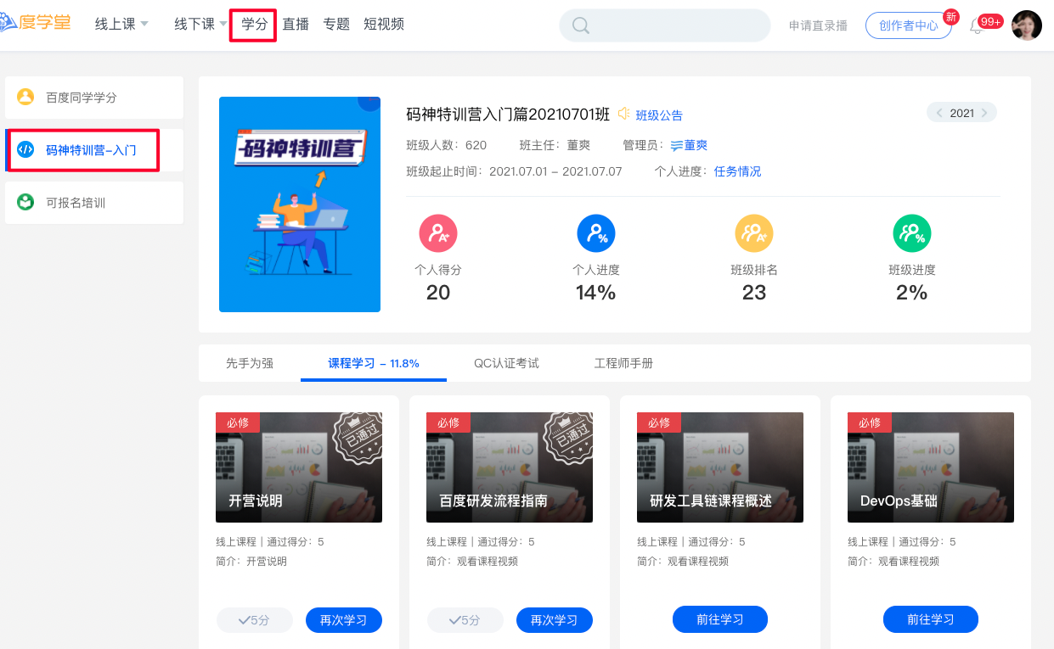
码神特训营-入门篇-课程内容

Slide 8


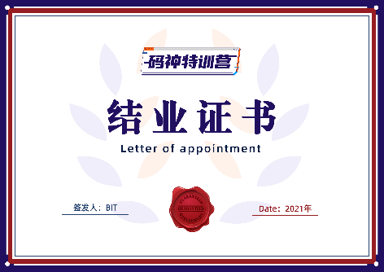
码神特训营-入门篇-学习流程
通过QC考试
进一步学习其他必修&选修课程，90分通关
通关同学将获得结业证书
获得QC认证
学习研发工具链课程
有权限在iCode提交代码
如何查看：iCode-个人主页-头像右侧

Slide 9
码神特训营-入门篇-本期学习流程
时间 | 模块 | 课程名称 | 参考学习时长
7.14 18:00 | 开营仪式 | 《开营仪式》 | 20 min
7.14-7.21 | 必修 | 百度研发流程指南 | 30 min
 |  | 研发工具链课程概述 | 5 min
 |  | DevOps基础 | 20 min
 |  | icafe简介 | 20 min
 |  | 代码的艺术 | 120 min
 |  | 百度研发工具链实战 | 40 min
 |  | QC考试 | 100 min
 |  | 各编程语言的编码规范 | 20 min
 |  | 安全制度要求及研发实践 | 30 min
 |  | 数据流通规范 | 30 min
 | 选修 | 持续集成与质量保证 | 40 min
 |  | 百度持续交付方法与实践 | 50 min
 |  | 高可用性设计 | 60 min
 |  | 平台化介绍 | 50 min
 |  | 如何高效和安全的引入开源软件 | 40 min
 |  | 敏捷实践应用 | 40 min
 |  | 写出安全的代码 | 40 min
7.22 下午 | 结营仪式 | 群内-《结营仪式》 | 20 min

Slide 10
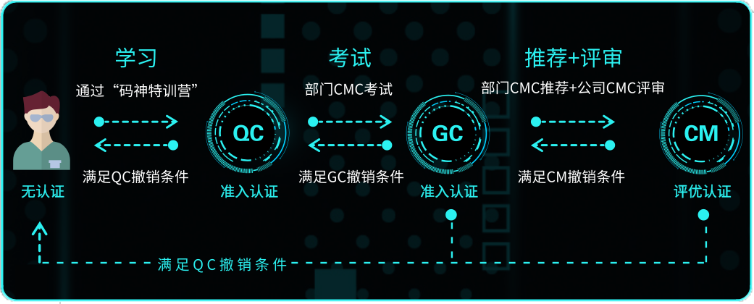
百度程序员认证体系
QC（Qualified Coder）：是对百度程序员的最基础要求。通过Qualified Coder认证后，才可以具备提交代码的权限。通过公司统一组织的“码神特训营”的学习并通过考试后，可以获得QC的认证.
GC（Good Coder）：通过按照指定题目编写代码，考察在编码规范及编码素质方面的能力。Good Coder的认证由由公司各体系/部门CMC来组织。
CM（Code Master）：是百度程序员的最高荣誉。Code Master除了编写高质量代码，还高质量的执行Code Review， 并往往在推动部门或公司的代码质量方面作出了贡献。Code Master的评选每年组织一次，由各体系/部门CMC推荐，之后由公司CMC统一评定。
百度程序员认证体系

Slide 11
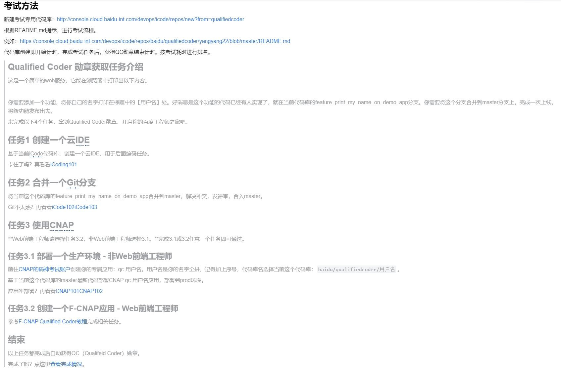
QC考试说明
【QC考试注意事项】
① 看readme！！
②按照学习地址从度学堂入口进入；
③禁止删除代码库！！
④任务失败先按照流程自查是否遗漏了哪些环节和步骤；
⑤工具类问题可咨询对应服务号；
⑥如有紧急提交代码的任务可以发邮件给直属经理，抄送ext_qc@baidu.com，经理确认后，开通临时QC认证
Notes:
前置必修课程，需按照课程顺序完成学习才能进行QC考试

Slide 12
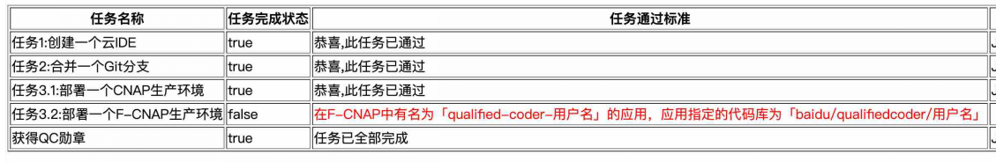
QC考试说明
考试进度查询：
http://coder.baidu-int.com/rest/qualified-coder-status/check

Slide 13
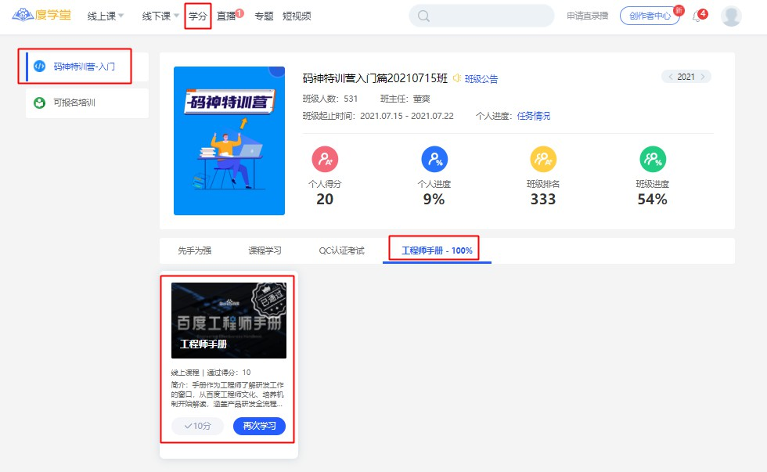
码神特训营-工程师手册
百度工程师文化
培养机制
产品研发全流程中的机制、方法
平台化、开源、安全规范、数据资产服务
快速了解工程师培养机制及能力要求

Slide 14
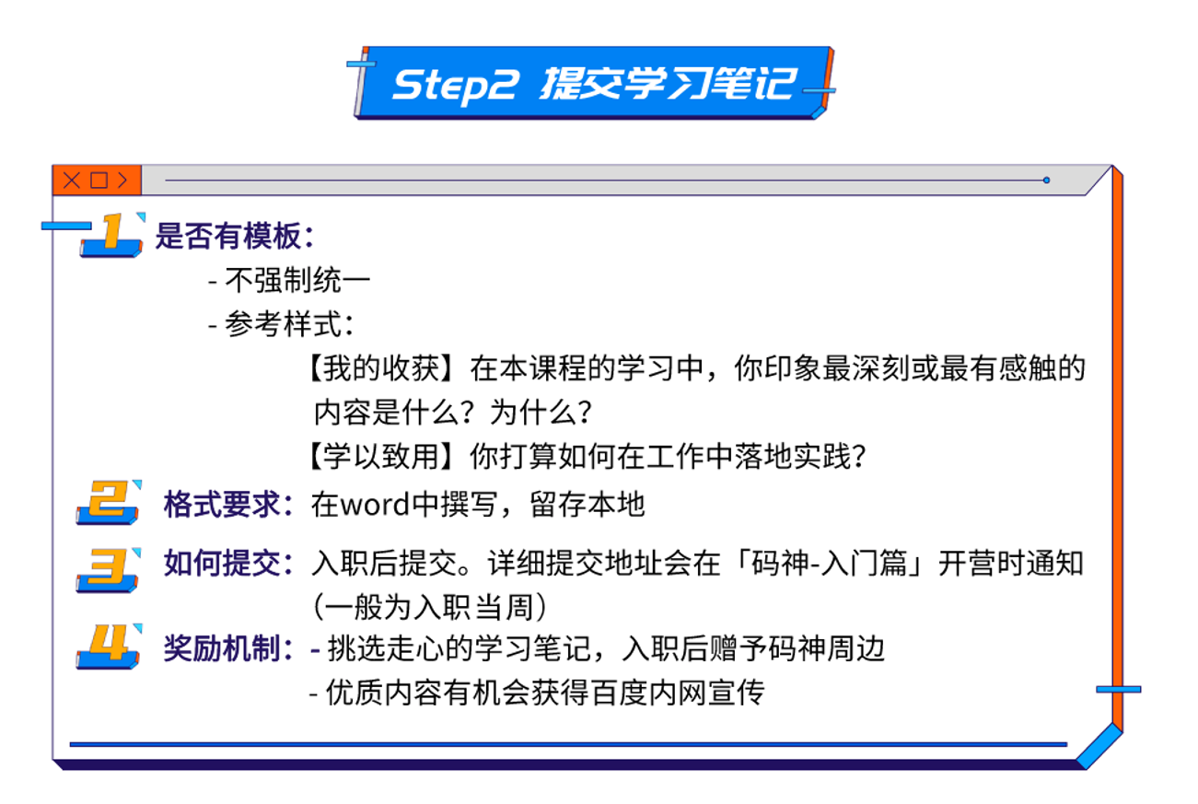
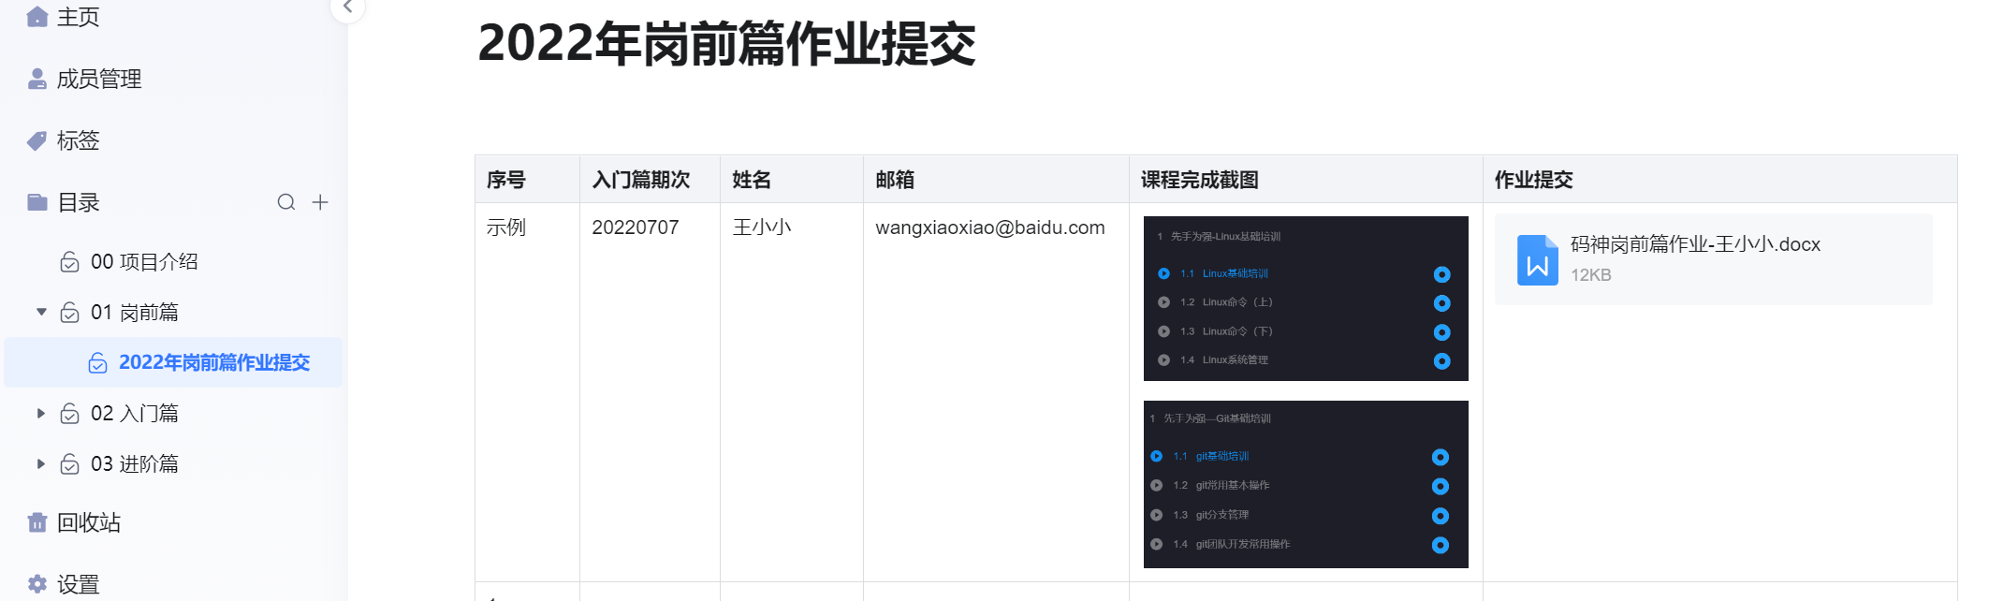
码神特训营-岗前篇
DDL：本周五24:00

Slide 15
常见FAQ
Q：我之前已经获得了QC勋章，还需要参加码神特训营么？
码神特训营入门篇中有很多基础的专业课程，建议已经获得QC勋章的同学尽量完整学习码神入门篇课程学习，获得90/125学分还有结业证书和奖品等着你~如果已经学过相应课程并完成QC考试，则不需要重复参加~
*入职前学完岗前篇的同学提交后学习进度统计时同步
Q：我平时的工作不需要提交代码，需要参加码神特训营么？
实际工作中不需要在iCode上提交代码的同学（PMO、硬件工程师等）不强制要求参加码神相关课程，可以根据自己的兴趣和需求学习~
Q：如何查看我是否通过了QC考试？
通过查询链接、邮件、iCode主页都可以查看，具体可参考知识库
Q：如果在学习和QC考试中遇到了问题应该找谁解决呢？
如流群、QC实战群、各工具服务号，具体可参考知识库

Slide 16
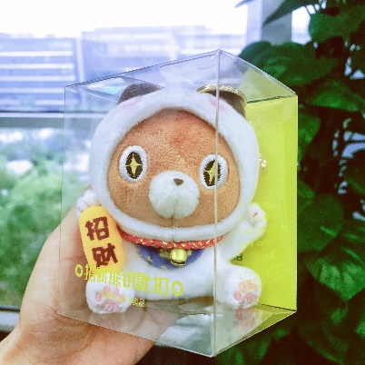
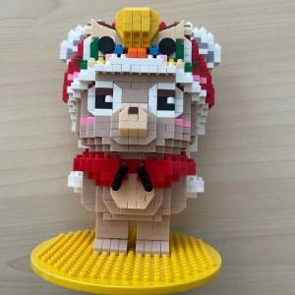


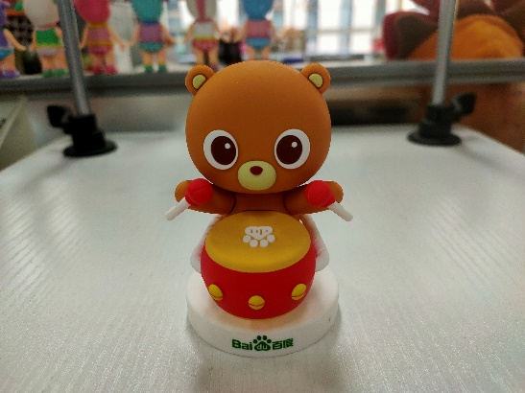
奖励机制&规则
1、征集班委（报名联系zhaodexuan）：
  组织委员：3名（帮助大家解答学习流程上的问题）
  学习委员：5名（帮助大家解答技术类问题）
2、学习奖励机制：
  结业奖：截至下周四24点前，修满90学分，发放纸质结业证书
  学霸奖：截至下周四24点前，修满125分满分，发放纸质版工程师手册
  QC之星： 最快完成QC考试的前5%同学，发放实体徽章+定制奖品
  天使奖：班委+其他热心为大家解答问题的同学，发放定制奖品

Slide 17
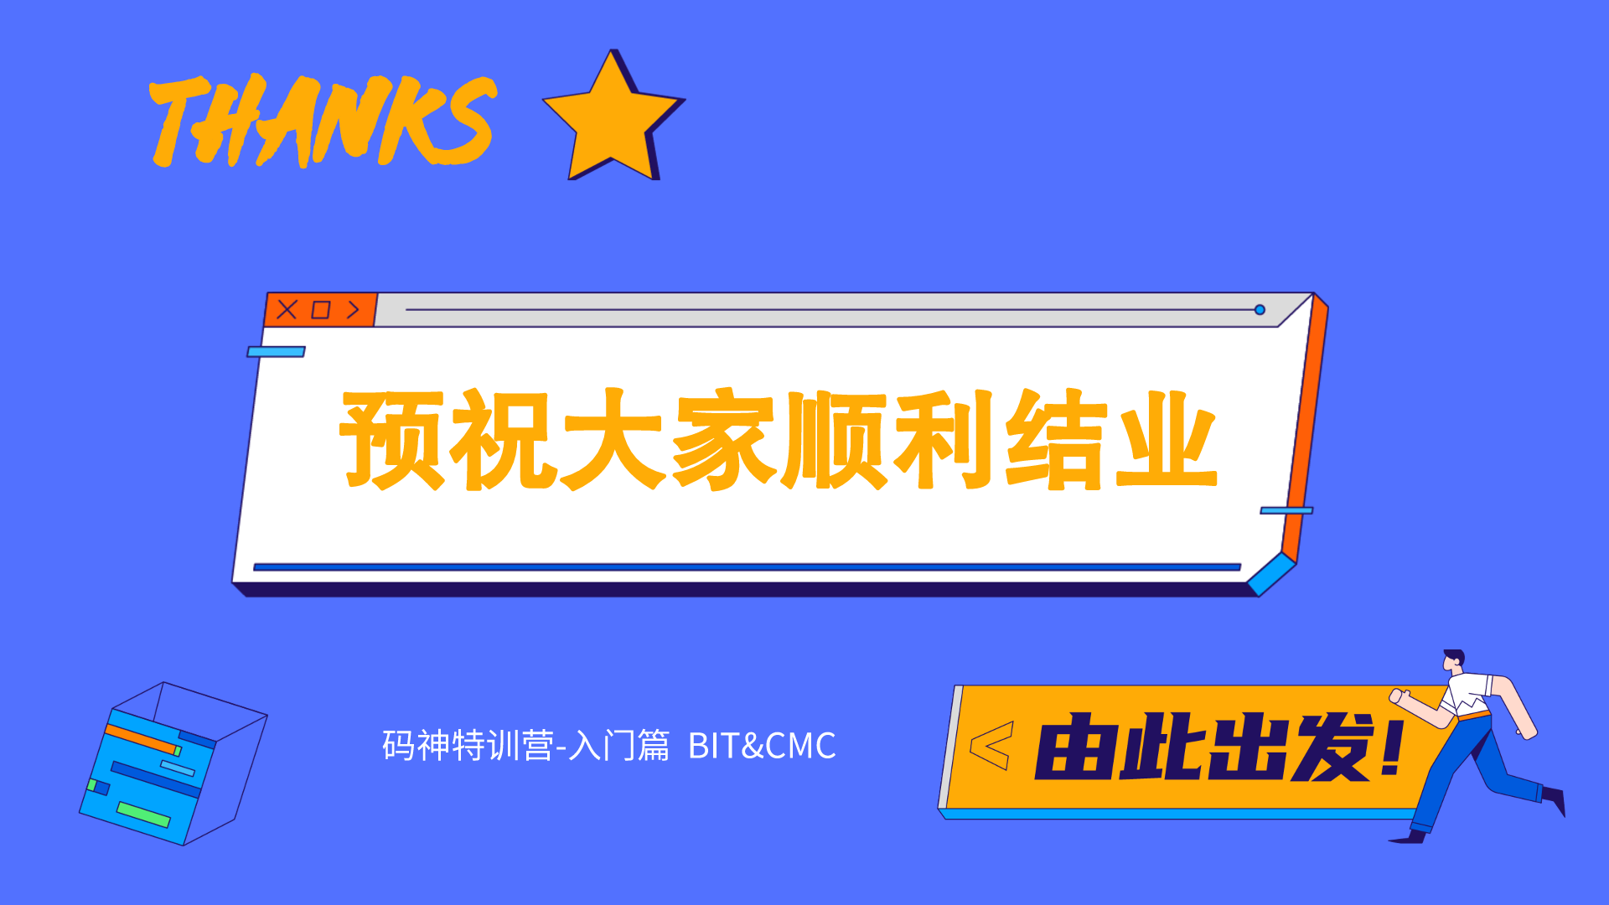


预祝大家顺利结业！
码神特训营-进阶篇 BIT&CMC

